Slide 1

Vybrané problematické jevy českého pravopisu
Jitka Janáková

Slide 2
Pravopis
neboli ortografie, z řec. ορθος (orthos) „správný“ a γραφος (grafos) „píšící“
= ustálený způsob záznamu zvukové podoby spisovného jazyka systémem grafických znaků.

Slide 3

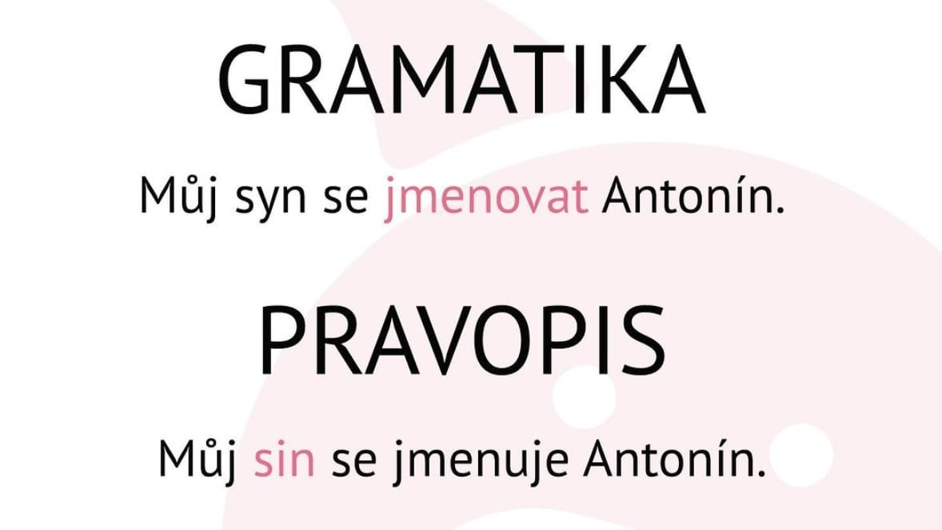

Slide 4
Historie českého pravopisu
Primitivní / jednoduchý pravopis pol. 12. století až konec 13. století
nesystémovost a nejednoznačnost: c = k, c, č; latinská abeceda
Spřežkový pravopis (1. český pravopisný systém; starší a mladší) od 14. století
cz = č, rz, rs = ř atd.; spřežka = kombinace dvou i více písmen, která se běžně nevyskytovala vedle sebe
Diakritický pravopis (Jan Hus - De orthographia Bohemica; ʃ = š, tečka (ṙ, ż) a čárka (á, é)) začátek 15. století
Bratrský pravopis (nazývaný podle listů vydávaných Jednotou bratrskou; háček (č, ď)) konec 15. století - 16. století
Novočeský pravopis - vzniká v době obrozeneckého hnutí úpravami bratrského pravopisu:
- analogie (J. Dobrovský) - odstranila psaní „y“ po s, z, a c
- skladná oprava (P. J. Šafařík) - změna zápisu hlásek j, g a í (např. místo <gest> se píše <jest>)
- 3. reforma 1849-1850: w > v, au > ou + další změny, např. nad počátečním ú se začala označovat délka (úřad)
+ další reformy (Josef Jungmann, Jan Gebauer - autorem prvních PČP)

Slide 5
Pravopisné principy, systémy
Grafematický princip (morfematický, fonologický, lexikální atd.)
Negrafematický princip (syntaktický, pragmatický)
Grafické systémy pro písemnou komunikaci:
Pleremický systém - grafická soustava nereprezentuje význam prostřednictvím roviny zvukové (čínské písmo, chetitské hieroglyfy)
Cenemický systém - grafická soustava reprezentuje význam pomocí roviny zvukové; liší se na soustavy slabičné (japonské písmo kana) a segmentální (písmo arménské, řecké, cyrilské, latinské)
- žádná grafická soustava není ani čistě pleremická, ani čistě cenemická
Česká grafická soustava je cenemická segmentální fonemická.
(Grafické značky se vztahují k jednotkám zvukové roviny na úrovni fonémů.)

Slide 6
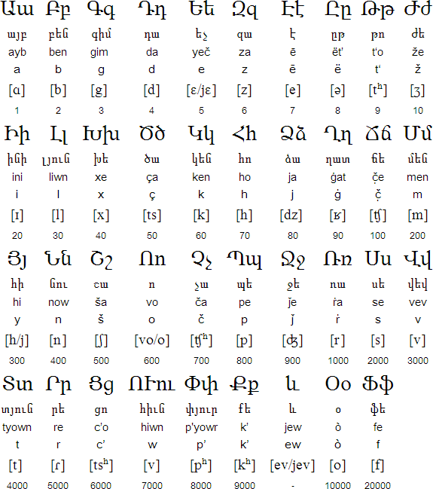
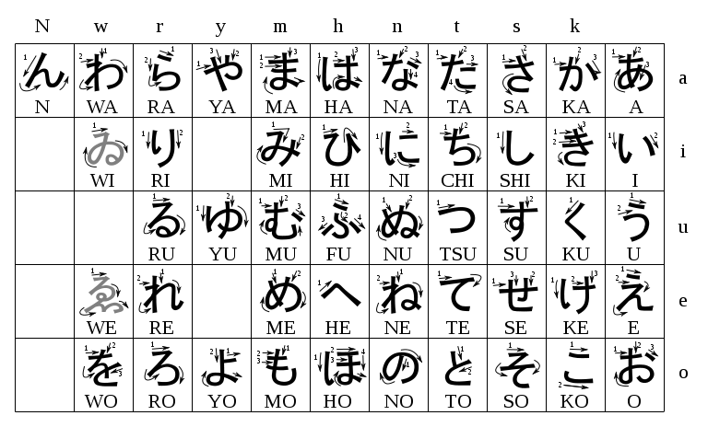
Arménština - cenemická segmentální
Japonština - cenemická slabičná

Slide 7



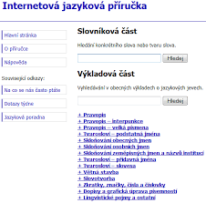
Příručky

Slide 8
Pravopis
Hláska a písmeno, hranice slov
(označování hlásek písmeny; psaní i,í / y,ý; vyjmenovaná slova; psaní ě; psaní s(e) / z(e); psaní ů / ú; psaní n / nn atd.)
Interpunkce
Velká písmena

Slide 9
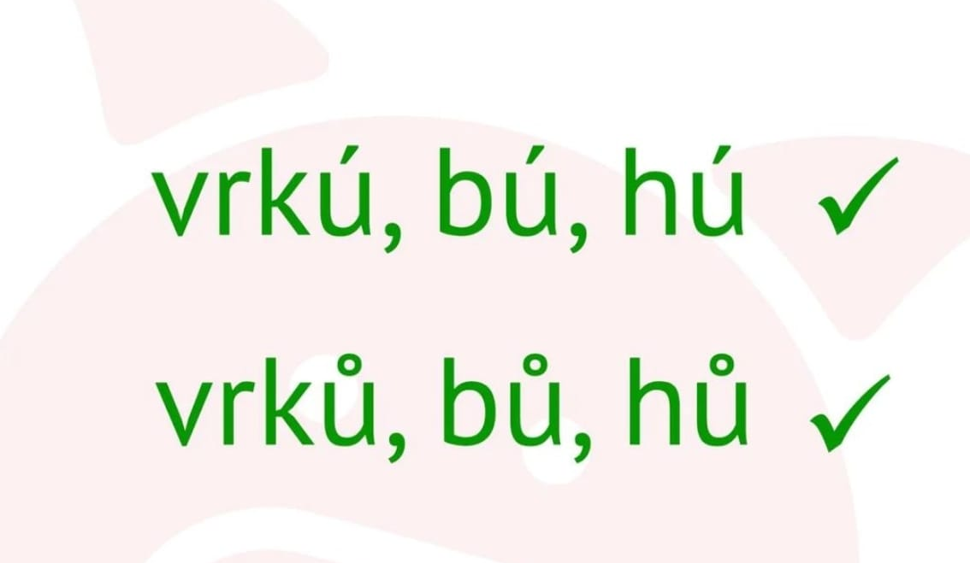
Hláska a písmeno, hranice slov
Psaní ů i ú
štrúdl i štrůdl

Slide 10
Hláska a písmeno, hranice slov
ů nebo ú?
kůra X kúra
citronová kůra léčebná kúra
Příklady dalších přejatých slov: múza, medúza, túje, túra, trubadúr, manikúra, pedikúra, ragú, iglú

Slide 11


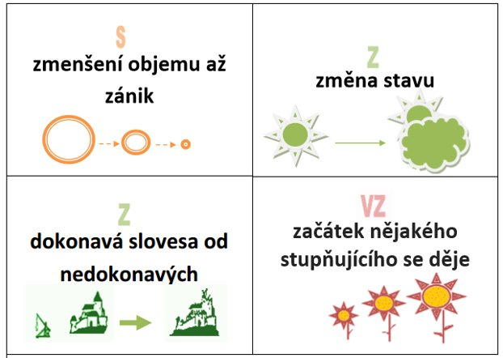
Psaní předpon s(e)-, z(e)-

Slide 12
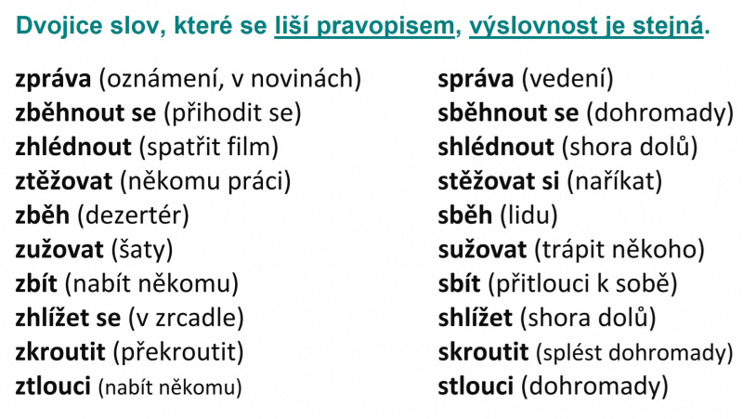

Slide 13
Psaní předpon s(e)-, z(e)-
Ve slovech přejatých: z(e)- u sloves zakončených na ‑ovat (aktualizovat, kopírovat, kombinovat, kompletovat, komplikovat, kontaktovat, konstruovat)
U některých z nich lze zvolit i předponu s‑
zestylizovat i sestylizovat,
zkontaktovat i skontaktovat,
zkompletovat i skompletovat,
zmontovat i smontovat

Slide 14
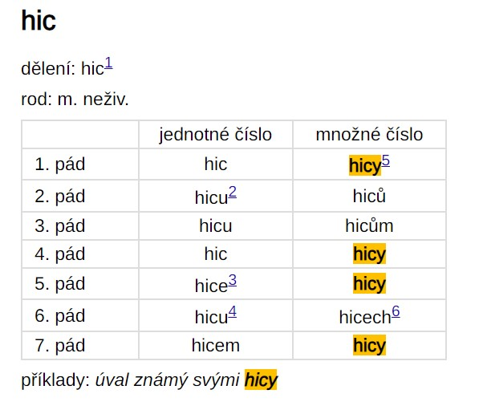
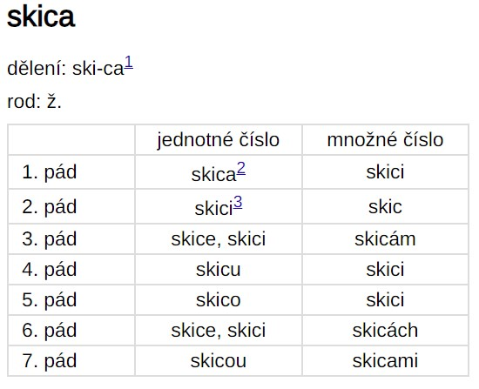
Psaní i/y po písmenu c
y: plurál neživotných maskulin, skloňujících se podle vzoru „hrad“ (tácy, hospicy, trucy, nespis. kecy)
i: v koncovkách podstatných jmen skloňujících se podle vzoru „předseda“ a „žena“ (skici, jména Vašica - Vašici, Vinca – Vinci)

Slide 15
Pravopis a výslovnost přejatých slov se s – z
Dublety stylově rovnocenné
Ve slovech zakončených v 1. p. na skupinu vyslovovanou [‑ns, ‑rs, ‑ls], v ostatních pádech a ve slovech odvozených se skupinou vyslovovanou [‑nz‑, ‑rz‑, ‑lz‑] jsou obě možnosti psaní rovnocenné, a to bez stylového rozlišení.

Slide 16
Dublety stylově rovnocenné
D: diskurz –⁠⁠⁠⁠⁠⁠⁠⁠⁠⁠⁠⁠⁠⁠⁠⁠⁠⁠⁠⁠⁠⁠⁠ diskurs, dispenz –⁠⁠⁠⁠⁠⁠⁠⁠⁠⁠⁠⁠⁠⁠⁠⁠⁠⁠⁠⁠⁠⁠⁠ dispens (dispenzární –⁠⁠⁠⁠⁠⁠⁠⁠⁠⁠⁠⁠⁠⁠⁠⁠⁠⁠⁠⁠⁠⁠⁠ dispensární)
E: exkurz –⁠⁠⁠⁠⁠⁠⁠⁠⁠⁠⁠⁠⁠⁠⁠⁠⁠⁠⁠⁠⁠⁠⁠ exkurs
I: impulz –⁠⁠⁠⁠⁠⁠⁠⁠⁠⁠⁠⁠⁠⁠⁠⁠⁠⁠⁠⁠⁠⁠⁠ impuls (impulzní –⁠⁠⁠⁠⁠⁠⁠⁠⁠⁠⁠⁠⁠⁠⁠⁠⁠⁠⁠⁠⁠⁠⁠ impulsní, impulzivní/impulzívní –⁠⁠⁠⁠⁠⁠⁠⁠⁠⁠⁠⁠⁠⁠⁠⁠⁠⁠⁠⁠⁠⁠⁠ impulsivní/impulsívní)
K: komparz –⁠⁠⁠⁠⁠⁠⁠⁠⁠⁠⁠⁠⁠⁠⁠⁠⁠⁠⁠⁠⁠⁠⁠ kompars, konkurz –⁠⁠⁠⁠⁠⁠⁠⁠⁠⁠⁠⁠⁠⁠⁠⁠⁠⁠⁠⁠⁠⁠⁠ konkurs (konkurzní –⁠⁠⁠⁠⁠⁠⁠⁠⁠⁠⁠⁠⁠⁠⁠⁠⁠⁠⁠⁠⁠⁠⁠ konkursní), kurz –⁠⁠⁠⁠⁠⁠⁠⁠⁠⁠⁠⁠⁠⁠⁠⁠⁠⁠⁠⁠⁠⁠⁠ kurs (kurzovní –⁠⁠⁠⁠⁠⁠⁠⁠⁠⁠⁠⁠⁠⁠⁠⁠⁠⁠⁠⁠⁠⁠⁠ kursovní, kurzista –⁠⁠⁠⁠⁠⁠⁠⁠⁠⁠⁠⁠⁠⁠⁠⁠⁠⁠⁠⁠⁠⁠⁠ kursista, kurzovné –⁠⁠⁠⁠⁠⁠⁠⁠⁠⁠⁠⁠⁠⁠⁠⁠⁠⁠⁠⁠⁠⁠⁠ kursovné)
P: pulz –⁠⁠⁠⁠⁠⁠⁠⁠⁠⁠⁠⁠⁠⁠⁠⁠⁠⁠⁠⁠⁠⁠⁠ puls (pulzace –⁠⁠⁠⁠⁠⁠⁠⁠⁠⁠⁠⁠⁠⁠⁠⁠⁠⁠⁠⁠⁠⁠⁠ pulsace, pulzační –⁠⁠⁠⁠⁠⁠⁠⁠⁠⁠⁠⁠⁠⁠⁠⁠⁠⁠⁠⁠⁠⁠⁠ pulsační, pulzní –⁠⁠⁠⁠⁠⁠⁠⁠⁠⁠⁠⁠⁠⁠⁠⁠⁠⁠⁠⁠⁠⁠⁠ pulsní, pulzovat –⁠⁠⁠⁠⁠⁠⁠⁠⁠⁠⁠⁠⁠⁠⁠⁠⁠⁠⁠⁠⁠⁠⁠ pulsovat)
R: rekurz –⁠⁠⁠⁠⁠⁠⁠⁠⁠⁠⁠⁠⁠⁠⁠⁠⁠⁠⁠⁠⁠⁠⁠ rekurs, reverz –⁠⁠⁠⁠⁠⁠⁠⁠⁠⁠⁠⁠⁠⁠⁠⁠⁠⁠⁠⁠⁠⁠⁠ revers (reverzibilní –⁠⁠⁠⁠⁠⁠⁠⁠⁠⁠⁠⁠⁠⁠⁠⁠⁠⁠⁠⁠⁠⁠⁠ reversibilní)

Slide 17
Slova se zakončením:
‑en, ‑in, ‑iv, ‑iva, ‑ivum, ‑ivní, ‑emie, ‑erie, ‑on, ‑onek, ‑ona, ‑onka, ‑ped
Platná PČP doporučují psát jen krátce
Podle Dodatku k PČP je psaní se samohláskou dlouhou rovněž správné, respektuje se dvojí možnost zápisu:
benzín/benzin,
vitamín/vitamin,
acetylén/acetylen,
vagón/vagon,
kamión/kamion

Slide 18
Některá mají natolik ustálenou délku samohlásky, že je píšeme v tomto zakončení pouze s dlouhou samohláskou:
‑én: bazén, fenomén, gabardén, holocén, kretén, paleocén, pleistocén, refrén, satén, suterén, suverén, terén,
‑ín: skupina slov označujících textilní látky - cibelín, etamín, krepdešín, mušelín,...; bytosti - beduín, filištín, cherubín, jakobín, jogín, kapucín, rabín; barvy - akvamarín, karmín a dále např. slova delfín, gobelín, hermelín, jasmín, magazín, mokasín, naftalín, olivín, parafín, tramín, tuřín, zepelín,
‑érie: sibérie,
‑ón: archón, fanfarón, kujón.

Slide 19
Psaní spřežek a spřahování
Příslovečné - jak v podobě dvouslovné, tak jednoslovné bez významového rozlišení:
na příklad - například,
do široka –⁠⁠⁠⁠⁠⁠⁠⁠⁠ doširoka,
na boso –⁠⁠⁠⁠⁠⁠⁠⁠⁠ naboso,
na čisto –⁠⁠⁠⁠⁠⁠⁠⁠⁠ načisto,
z počátku –⁠⁠⁠⁠⁠⁠⁠⁠⁠ zpočátku,
k večeru –⁠⁠⁠⁠⁠⁠⁠⁠⁠ kvečeru,
nade všecko –⁠⁠⁠⁠⁠⁠⁠⁠⁠ nadevšecko,
na čase –⁠⁠⁠⁠⁠⁠⁠⁠⁠ načase

Slide 20
Psaní spřežek a spřahování
Příslovečné spřežky vzniklé spojením předložek s číslovkami nebo některými zájmeny - možné obojím způsobem:
poprvé –⁠⁠⁠⁠⁠⁠⁠⁠⁠ po prvé,
zaprvé –⁠⁠⁠⁠⁠⁠⁠⁠⁠ za prvé,
po páté –⁠⁠⁠⁠⁠⁠⁠⁠⁠ popáté,
po každé –⁠⁠⁠⁠⁠⁠⁠⁠⁠ pokaždé,
za jedno - zajedno
Lze říci, že čím vyšší počet číslovka vyjadřuje nebo čím je delší, tím spíše ji budeme psát zvlášť: po pětisté.

Slide 21
Do této skupiny spřežek je možné zařadit i víceslovné spřežky, protože také v těchto případech převažuje psaní zvlášť:
o sto šest i ostošest,
jak se patří i jaksepatří,
jak by smet i jakbysmet aj.

Slide 22
Psaní spřežek a spřahování
U těchto spřežek dochází k posunu významu od původních významů slov, z nichž byly utvořeny:
v celku × vcelku ‚nerozbité‘ x kupodivu
na večer × navečer večer x ve večerních hodinách
na místě x namístě PU místa x vhodnost, patřičnost

Slide 23
Psaní spřežek a spřahování
Některá příslovce vznikla spřažením předložky a zájmena:
za to x zato: Mám za to, že... x Učit se nechtěl, zato se uměl prát.
(zato užíváme ve významu ‚náhradou za něco, místo něčeho‘ nebo spojky odporovací = však)
na to x nato: Jdeme na to. x Vypil láhev vitriolu, brzy nato zemřel.
při tom x přitom: Hraje a při tom zpívá. X Hraje a přitom zpívá.
(‚zároveň, během‘)

Slide 24
Typ kdovíco –⁠⁠⁠⁠⁠⁠⁠⁠⁠ kdoví co –⁠⁠⁠⁠⁠⁠⁠⁠⁠ kdo ví, co
Můžeme chápat jako jedno slovo i jako slova dvě, či dokonce tři.
Je to skupina spřažených výrazů s první částí kdoví‑, kdožví‑
jako např.:
kdovíco (lze psát též kdoví co –⁠⁠⁠⁠⁠⁠⁠⁠⁠ kdo ví, co),
kdožvíjaký (kdožví jaký –⁠⁠⁠⁠⁠⁠⁠⁠⁠ kdož ví, jaký),
kdovíkolik (kdoví kolik –⁠⁠⁠⁠⁠⁠⁠⁠⁠ kdo ví, kolik),
kdožvíproč (kdožví proč –⁠⁠⁠⁠⁠⁠⁠⁠⁠ kdož ví, proč) atp.

Slide 25
Psaní spřežek typu naměkko / na měkko, domodra / do modra, po anglicku
Do roku 1993 se doporučovalo psát spojení tohoto typu zvlášť při vyjadřování děje (vymalovat strop do modra) a dohromady při vyjádření stavu (šaty domodra). Toto rozlišování bylo PČP v roce 1993 opuštěno.
Nyní jsou kodifikovány obě varianty psaní a není mezi nimi žádný významový rozdíl.
na černo i načerno, na kyselo i nakyselo, do křupava i dokřupava, na hrubo i nahrubo, na jemno i najemno, do zlatova i dozlatova atd.

Slide 26
Interpunkce – spojka jako
Bez čárky: uvozuje‑li jako pouze větný člen při srovnávání
Dosáhl stejného počtu bodů jako já.
S čárkou: jestliže jde o výčtový přístavek, který sdělení jen doplňuje (lze jej vynechat a význam věty přitom zůstává stejný); velmi často v kombinaci s výrazem například
Některé klasické pohádky, jako Popelka, Princ Bajaja a Šípková Růženka, byly zfilmovány.
Přírodovědné obory, jako například biologie, chemie, a matematika,...

Slide 27
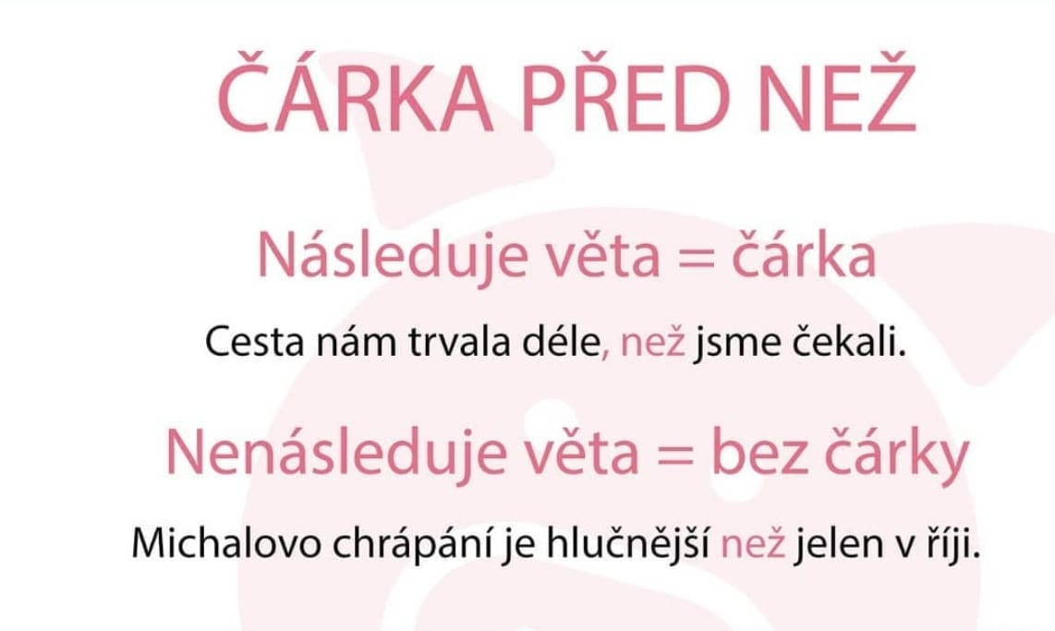
Interpunkce – spojka než
Následuje‑li po spojce než pouze větný člen, a to jiný než přísudek, čárka se nepíše.
Následuje‑li po spojce než další věta, čárka se píše.

Slide 28
Velká písmena
jména živých bytostí a přídavná jména od nich odvozená
hvězdářská jména a astrologická znamení (Rak, Štír, Měsíc, Slunce, Velká medvědice)
světadíly, země, území (Dálný východ, Divoký západ)
vodstva, hory, pohoří, nížiny
obce, města, městské části, sídliště a čtvrti
ulice, třídy, nábřeží, náměstí, mosty, sady, zahrady, aleje, kolonády
stavby a jejich části, stanice a zastávky (kostel sv. Antonína, Chrám sv. Barbory)
organizace (státy, správní oblasti, zastupitelské sbory, ministerstva, školy, divadla apod.)
organizační složky (pobočka, úsek, odbor, výbor apod.)
dějinné události, památné dny a svátky
akce, soutěže
výrobky, odrůdy, plemena
vyznamenání
zástupné názvy - tj. plnící i nadále funkci vlastního jména (Ministerstvo spravedlnosti: Ve zprávě Ministerstvo uvedlo... = Ministerstvo spravedlnosti)
přírodní útvary (národní parky, CHKO, přírodní rezervace, např.: národní park Podyjí)

Slide 29
ČASTÉ CHYBY

Slide 30
Časté chyby –⁠⁠⁠⁠⁠⁠⁠⁠⁠ výrazy nesprávně považované za spřežky
Zvlášť píšeme jen zpodstatnělá přídavná jména, která se užívají pouze či převážně s předložkou na a pojí se se 4. p.
Jsou to např. spojení: na shledanou, na viděnou, na slyšenou, na rozloučenou, na odchodnou, na uvítanou, na zotavenou, na posilněnou, na pováženou, na uváženou apod.

Slide 31
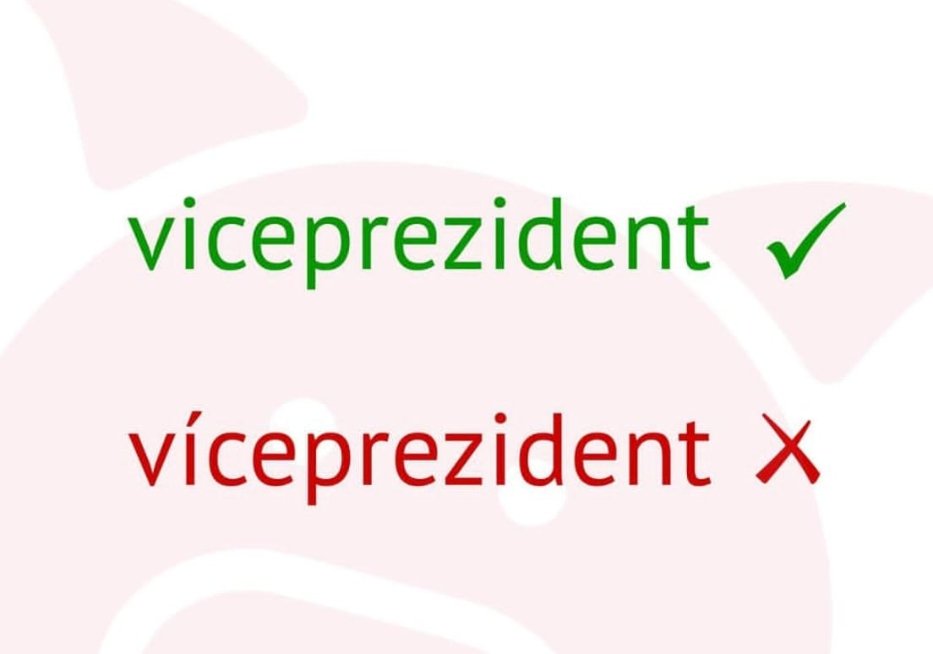
vice- x více-
vice‑ je latinského původu a má význam ‚místo‑‘
více- má význam ‚několik, skládající se z několika‘

Slide 32
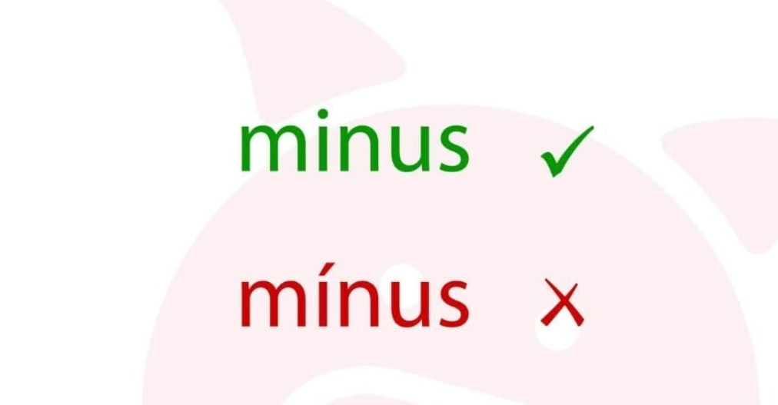
MINUS nebo MÍNUS?
z latiny, správně pouze minus

Slide 33
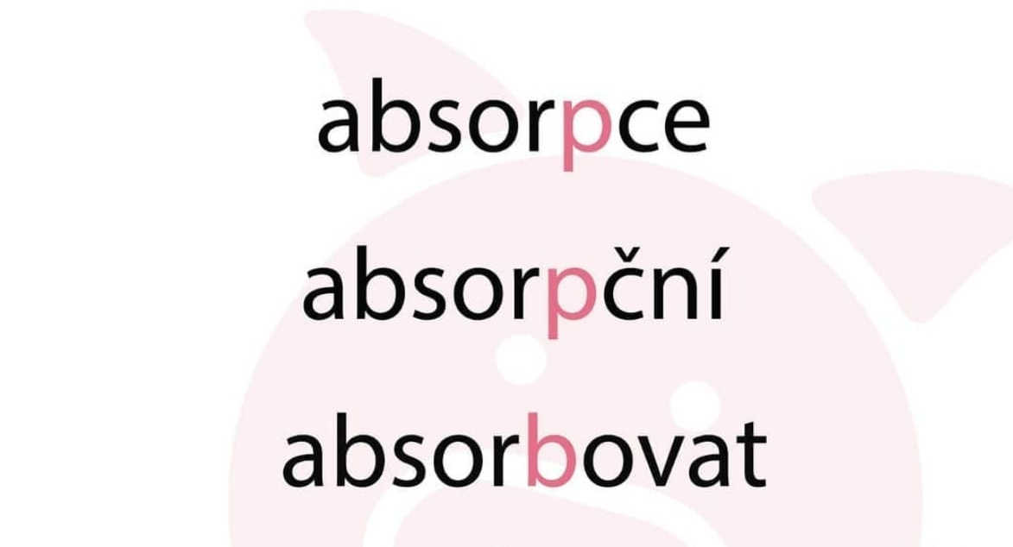
ABSORPCE nebo ABSORBCE?
Z latinského substantiva absorption (= pohlcování či vstřebávání) - absorpce, absorpční
Nebo slovesa absorbere - absorbovat

Slide 34
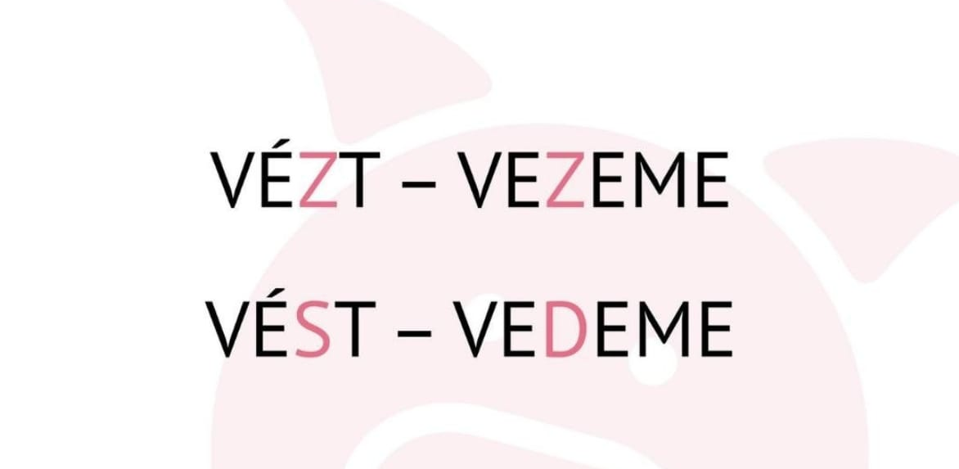
VÉZT x VÉST

Slide 35
TIP x TYP
Tip = tipovat, odhadovat
Typ = druh, skupiny

Slide 36
HOLT x HOLD
Hold = projev úcty nebo pocty (Přišli mu vzdát hold.)
Holt = zkrátka a dobře, inu, tedy, ovšem (Musí se s tím holt poprat.)

Slide 37
STANDARD nebo STANDART?
Standard = obvyklá úroveň; ustálená míra
Standarta = prapor (prezidentská vlajka)

Slide 38
KOMFORT nebo KONFORT
Správně je pouze komfort!
z anglického comfort

Slide 39
DISKUZE nebo DISKUSE?
Správné jsou obě varianty.
Výslovnost se [s] se obvykle hodnotí jako korektnější nebo stylově vyšší, někteří uživatelé češtiny ji mohou u některých slov vnímat také jako archaičtější. (podle IJP)
Pozn. KONCERT X KONZERT - správně pouze koncert

Slide 40
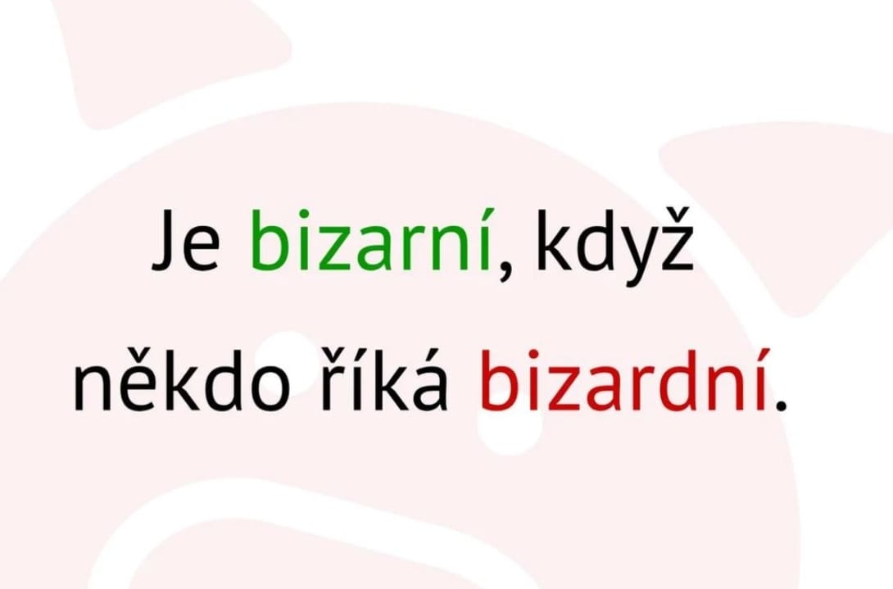
BIZARDNÍ nebo BIZARNÍ?
Správně je pouze bizarní
z francouzského bizzare

Slide 41
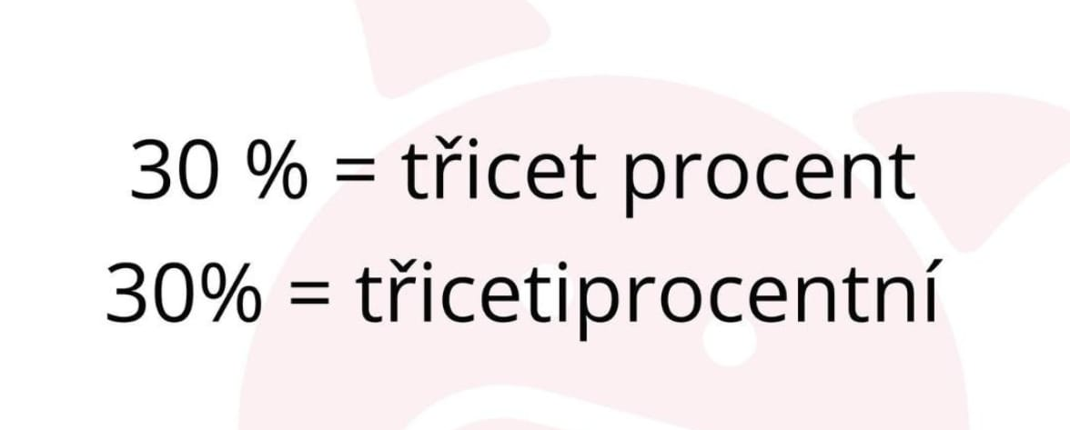
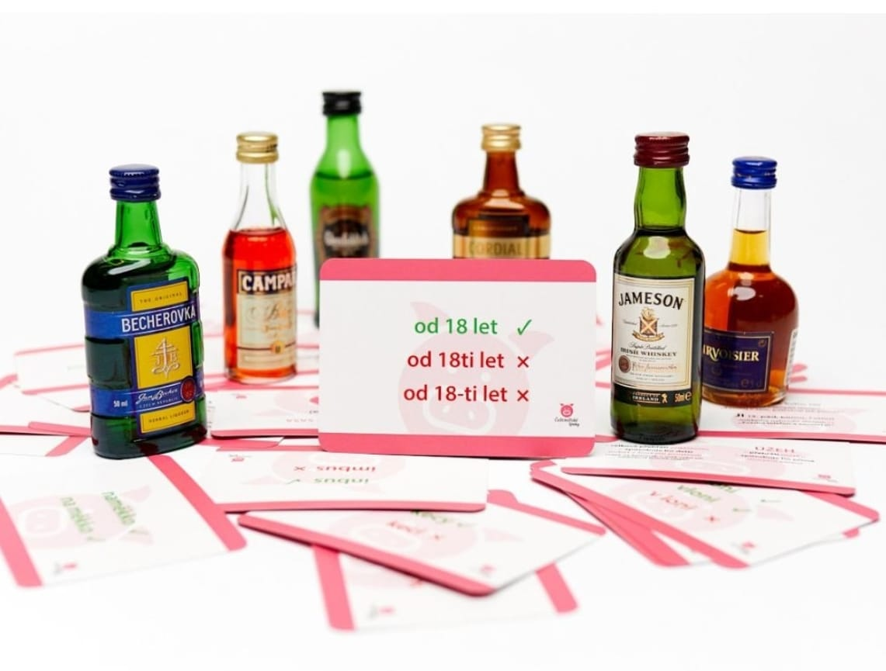
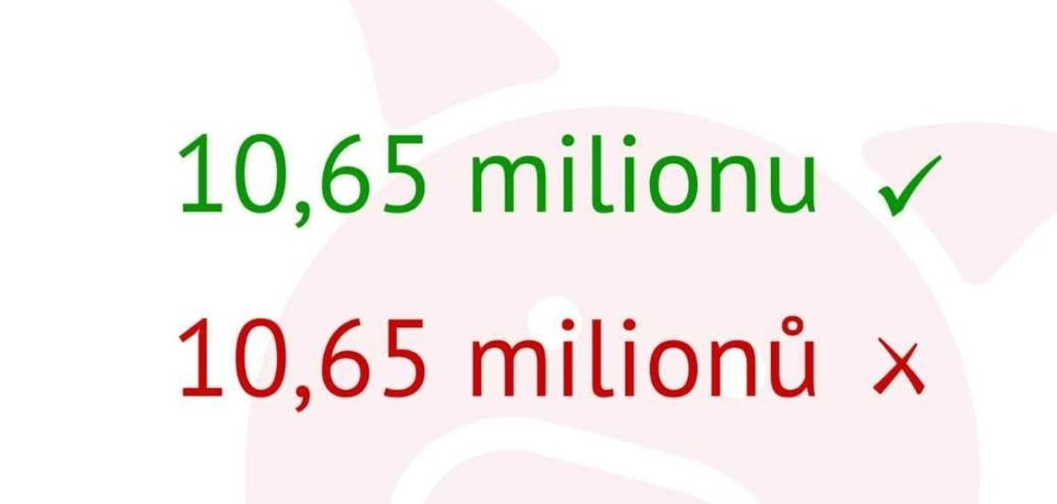

Slide 42

Zdroje
Oldřich Uličný (2017): ČESKÝ PRAVOPIS. In: Petr Karlík, Marek Nekula, Jana Pleskalová (eds.), CzechEncy - Nový encyklopedický slovník češtiny.
https://www.czechency.org/slovnik/ČESKÝ PRAVOPIS
ULIČNÝ, Oldřich, PROŠEK, Martin (eds.): K české fonetice a pravopisu. Studie k moderní mluvnici češtiny5. Olomouc: Univerzita Palackého 2013. https://www.researchgate.net/publication/259471023
Internetová jazyková příručka. http://prirucka.ujc.cas.cz
cestinarske.speky
https://vsprace.cz/10-nejcastejsich-pravopisnych-chyb

Slide 43
Děkuji za pozornost.☺

